Slide 1
ニューラルネットワークの基礎 2
～ 機械学習の学習とは何か
勾配降下法によるパラメータ推定

Slide 2
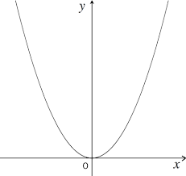



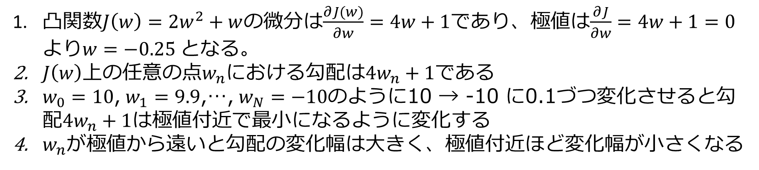


凸関数$J\left(w\right)=2w^{2}+w$の微分は$\frac{∂J(w)}{∂w}=4w+1$であり、極値は$\frac{∂J}{∂w}=4w+1=0$より$w=−0.25$となる。
$J\left(w\right)$上の任意の点$w_{n}$における勾配は$4w_{n}+1$である
$w_{0}=10$, $w_{1}=9.9$,…, $w_{N}=−10$のように10 → -10 に0.1づつ変化させると勾配$4w_{n}+1は$極値付近で最小になるように変化する
$w_{n}$が極値から遠いと勾配の変化幅は大きく、極値付近ほど変化幅が小さくなる
$$\frac{∂J}{∂w_{0}}$$
$$\frac{∂J}{∂w_{1}}$$
$$w_{}$$
$$w_{1}$$
$$w_{0}$$

Slide 3







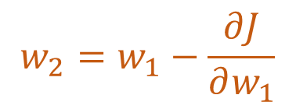
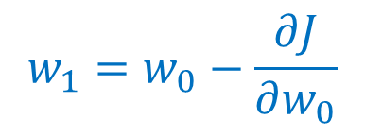
まずは簡単な関数を勾配降下法してみる（復習？）
$$J\left(w\right)=2w^{2}+w$$
を最小化するw（１次元）を勾配降下法で計算し、
$\frac{∂J}{∂w}=0 の$解（方程式は解ける）と一致するかどうかを確認しましょう。
$$J\left(w_{0}\right)$$
$$\frac{∂J}{∂w_{0}}=4w_{0}+1$$
$$w_{}$$
$$w_{0}$$
$$\frac{∂J}{∂w}=4w+1=0$$
$$w_{1}=w_{0}−\frac{∂J}{∂w_{0}}$$
$$w=−0.25 になるはず$$
$$w_{2}=w_{1}−\frac{∂J}{∂w_{1}}$$

Slide 4

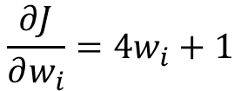

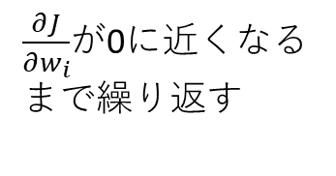
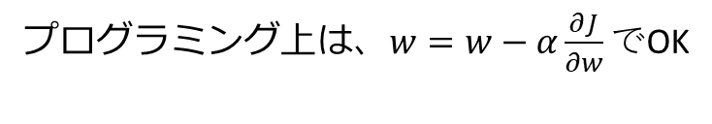


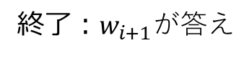
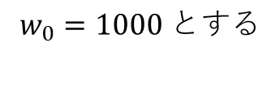
アルゴリズム
$w_{i}$の初期値$w_{0}を$適当に与える
𝑤_𝑖の初期値𝑤_0 を適当に与える
$$i ←0$$
𝑖 ←0
$w_{i}地点$での勾配$\frac{∂J}{∂w_{i}}$を計算
𝑤_𝑖 地点での勾配𝜕𝐽/(𝜕𝑤_𝑖 )を計算
勾配降下する$w_{i+1}=w_{i}−α\frac{∂J}{∂w_{i}}$
勾配降下する 𝑤_(𝑖+1)=𝑤_𝑖−𝛼 𝜕𝐽/(𝜕𝑤_𝑖 )
$$\frac{∂J}{∂w_{i}}= 0 ?$$
𝜕𝐽/(𝜕𝑤_𝑖 )= 0 ?
$$w_{0}=1000 とする$$
$$\frac{∂J}{∂w_{i}}=4w_{i}+1$$
$\frac{∂J}{∂w_{i}}$が0に近くなるまで繰り返す
$α：$学習率=0.1 とする（次ページ参照）
プログラミング上は、$w=w−α\frac{∂J}{∂w}で$OK
N
$\frac{∂J}{∂w_{i}}$< 0.01 とする
$$i ← i+1$$
Y
終了：$w_{i+1}が$答え

Slide 5


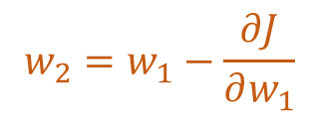
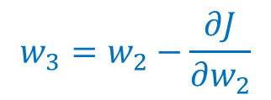



学習率とは
$$J\left(w\right)$$
$$J\left(w\right)=2w^{2}+w$$
$$w_{}$$
Wの極値付近でWを更新したら、極値をまたいでしまった！
$\frac{∂J}{∂w_{2}}=4w_{2}+1$（降下する際の歩幅）
$$w=−0.25 になるはず$$
$$w_{2}=w_{1}−\frac{∂J}{∂w_{1}}$$
$$w_{3}=w_{2}−\frac{∂J}{∂w_{2}}$$
$$w_{3}=w_{2}−α\frac{∂J}{∂w_{2}} \left(0<α<1\right) α:学習率（勾配降下する歩幅を調整）$$

Slide 6

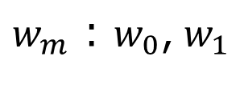
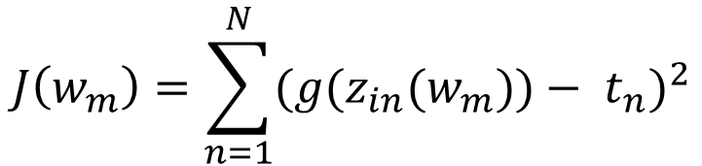

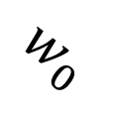
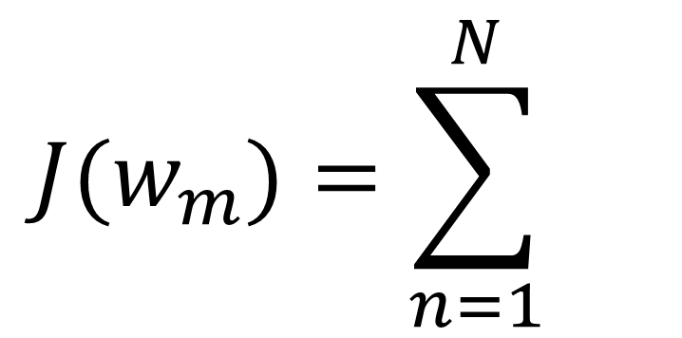

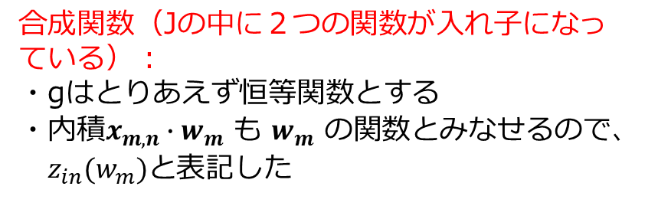



ADALINEの誤差二乗和の勾配を計算する
最も単純なケースとして、 $w_{m}$ : $w_{0}$, $w_{1}の$場合で計算してみる
$$J\left(w_{m}\right)=\sum_{n=1}^{N}{(g(z_{in}(w_{m}))− t_{n})^{2}}$$
合成関数（Jの中に２つの関数が入れ子になっている）：
・gはとりあえず恒等関数とする
${・内積x}_{m,n}∙w_{m}$も$w_{m}$の関数とみなせるので、
$z_{in}(w_{m})と$表記した
$w_{m}$ : $w_{0}$, $w_{1}$
1
$$J(w_{m})=\sum_{n=1}^{N}{}$$
$$w_{0}$$
2
(
)
$$x_{n}$$
$$g$$
-
$$t_{n}$$
$$w_{1}$$
$$z_{in}$$
$$z_{out}$$
まず、合成関数を$w_{m}$ : $w_{0}$, $w_{1}$について微分して勾配を求める必要がある

Slide 7
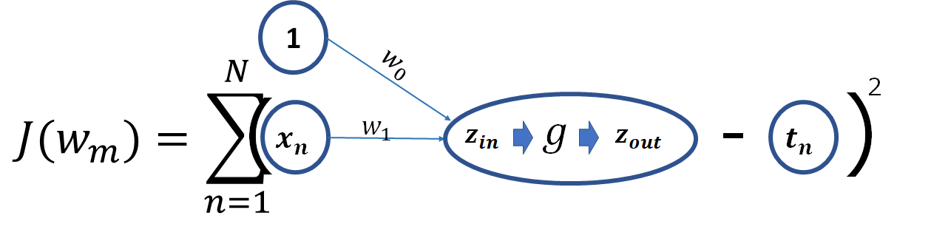
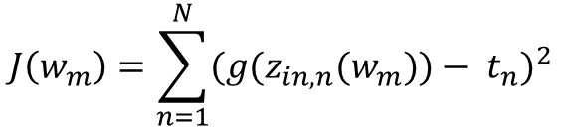
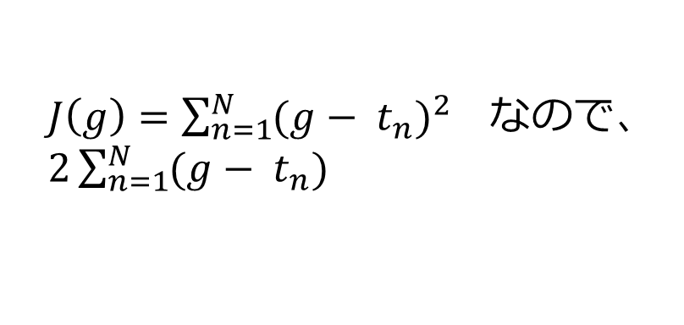
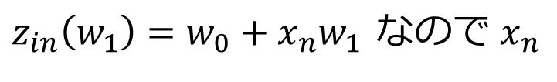
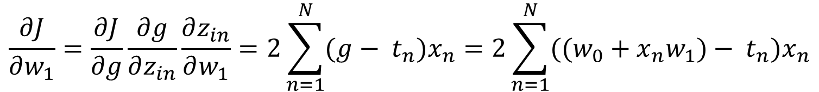

合成関数$J\left(w_{m}\right)をw_{m}:w_{0},w_{1}で$微分する。
https://thinkit.co.jp/article/10666?nopaging=1
$$J\left(w_{m}\right)=\sum_{n=1}^{N}{(g(z_{in,n}(w_{m}))− t_{n})^{2}}$$
合成関数
$$\frac{∂J}{∂w_{1}}=\frac{∂J}{∂g}\frac{∂g}{∂z_{in}}\frac{∂z_{in}}{∂w_{1}}=2\sum_{n=1}^{N}{(g− t_{n})x_{n}}=2\sum_{n=1}^{N}{({{(w_{0}+x}_{n}w}_{1})− t_{n})x_{n}}$$
$z_{in}\left(w_{1}\right)={{w_{0}+x}_{n}w}_{1}$ なので $x_{n}$
恒等関数だから1
$J\left(g\right)=\sum_{n=1}^{N}{(g− t_{n})^{2}}$なので、 $2\sum_{n=1}^{N}{(g− t_{n})}$

Slide 8

問題： $\frac{∂J}{∂w_{0}}を$求めよ

Slide 9
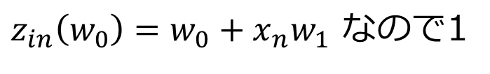
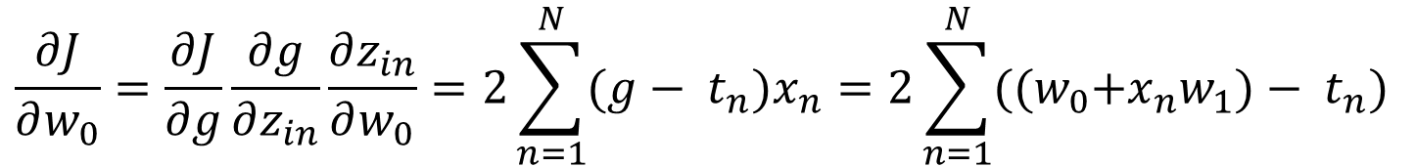
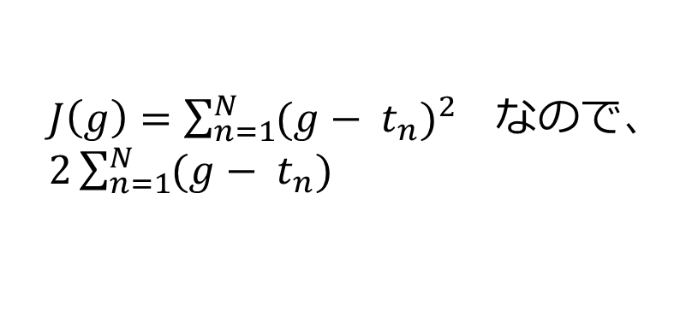
$$\frac{∂J}{∂w_{0}}=\frac{∂J}{∂g}\frac{∂g}{∂z_{in}}\frac{∂z_{in}}{∂w_{0}}=2\sum_{n=1}^{N}{(g− t_{n})x_{n}}=2\sum_{n=1}^{N}{({{{(w}_{0}+x}_{n}w}_{1})− t_{n}) }$$
$z_{in}\left(w_{0}\right)={{w_{0}+x}_{n}w}_{1}$ なので1
1
$J\left(g\right)=\sum_{n=1}^{N}{(g− t_{n})^{2}}$なので、 $2\sum_{n=1}^{N}{(g− t_{n})}$

Slide 10
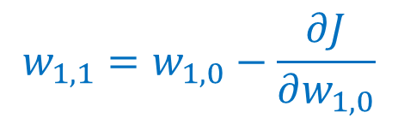


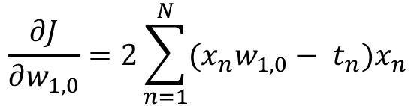



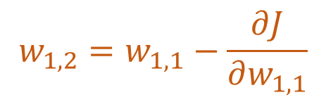
ADALINEの誤差二乗和を勾配降下法で最小化
$\frac{∂J}{∂w_{1}}$ $, \frac{∂J}{∂w_{0}}$が求まったので勾配降下法が適用可能になった
$w_{1}$から断面図をみるとこんな感じ
$$J\left(w_{1}\right)$$
$$J\left(w_{1,0}\right)$$
$$\frac{∂J}{∂w_{1,0}}=2\sum_{n=1}^{N}{({x_{n}w}_{1,0}− t_{n})x_{n}}$$
$$w_{1,0}$$
$$w_{1}$$
$$w_{1,1}=w_{1,0}−\frac{∂J}{∂w_{1,0}}$$
$$w_{1,2}=w_{1,1}−\frac{∂J}{∂w_{1,1}}$$

Slide 11
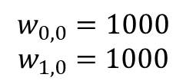
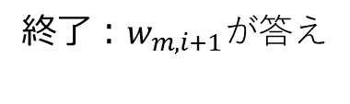
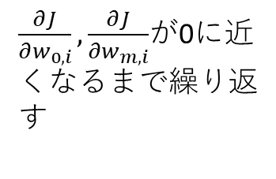
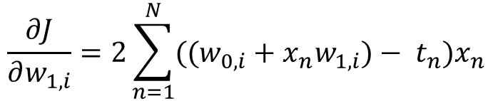

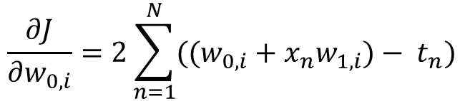

アルゴリズム
$w_{0,i}{,w}_{1,i}$の初期値$w_{0,0}w_{1,0}を$適当に与える
𝑤_(0,𝑖) 〖,𝑤〗_(1,𝑖)の初期値𝑤_0,0 𝑤_1,0 を適当に与える
$$i ←0$$
𝑖 ←0
$w_{0,i}{,w}_{1,i}地点$での勾配$\frac{∂J}{∂w_{0,i}}\frac{∂J}{∂w_{1,i}}$を計算
𝑤_(0,𝑖) 〖,𝑤〗_(1,𝑖) 地点での勾配𝜕𝐽/(𝜕𝑤_(0,𝑖) ) 𝜕𝐽/(𝜕𝑤_(1,𝑖) )を計算
勾配降下する$w_{0,i+1}=w_{0,i}−α\frac{∂J}{∂w_{0,i}} w_{1,i+1}=w_{1,i}−α\frac{∂J}{∂w_{1,i}}$
勾配降下する𝑤_(0,𝑖+1)=𝑤_(0,𝑖)−𝛼 𝜕𝐽/(𝜕𝑤_(0,𝑖) ) 𝑤_(1,𝑖+1)=𝑤_(1,𝑖)−𝛼 𝜕𝐽/(𝜕𝑤_(1,𝑖) )
$$\frac{∂J}{∂w_{0,i}},\frac{∂J}{∂w_{m,i}}= 0 ?$$
𝜕𝐽/(𝜕𝑤_(0,𝑖) ),𝜕𝐽/(𝜕𝑤_(𝑚,𝑖) )= 0 ?
$$w_{0,0}=1000$$
$$w_{1,0}=1000$$
$$\frac{∂J}{∂w_{0,i}}=2\sum_{n=1}^{N}{({{(w_{0,i}+x}_{n}w}_{1,i})− t_{n}) }$$
$$\frac{∂J}{∂w_{1,i}}=2\sum_{n=1}^{N}{({{(w_{0,i}+x}_{n}w}_{1,i})− t_{n})x_{n}}$$
$\frac{∂J}{∂w_{0,i}},\frac{∂J}{∂w_{m,i}}$が0に近くなるまで繰り返す
$α：$学習率=0.1 とする
N
$\frac{∂J}{∂w_{m,i}}$< 0.01 とする
$$i ← i+1$$
Y
終了：$w_{m,i+1}が$答え

Slide 12



ADALINEの学習を実装する
0
256諧調グレースケール
255
黒っぽけらば１
白っぽければ０
データセットの生成手順
教師データ$t_{n}$
特徴量$x_{n}$（１次元）
1
0～126までの範囲の値を50個ランダムサンプリング（ただし標準化する）
127～255までの範囲の値を50個ランダムサンプリング（ただし標準化する）
0

Slide 13
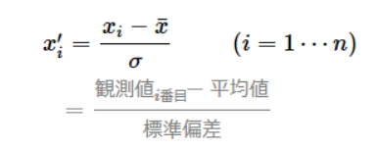
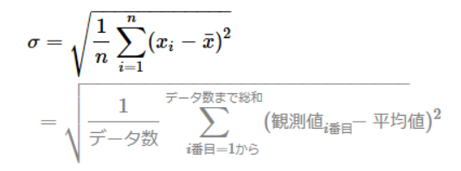
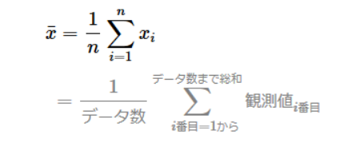
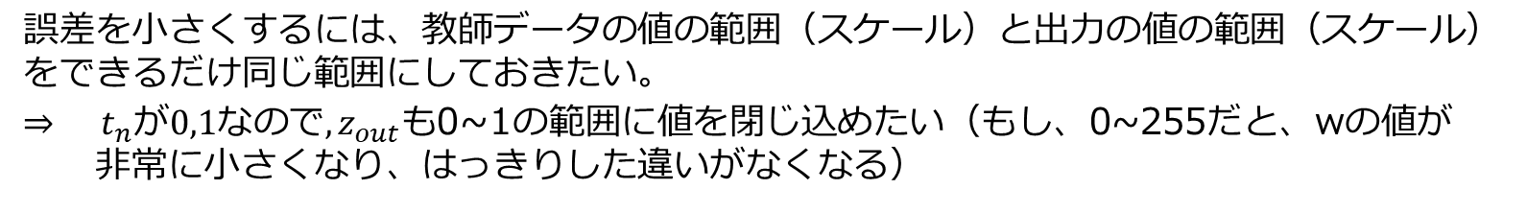
標準化とは
誤差を小さくするには、教師データの値の範囲（スケール）と出力の値の範囲（スケール）
をできるだけ同じ範囲にしておきたい。
$⇒ t_{n}が0,1なので,z_{out}も$0~1の範囲に値を閉じ込めたい（もし、0~255だと、wの値が
非常に小さくなり、はっきりした違いがなくなる）
https://atmarkit.itmedia.co.jp/ait/articles/2110/07/news027.html
0~1
0,1

Slide 14
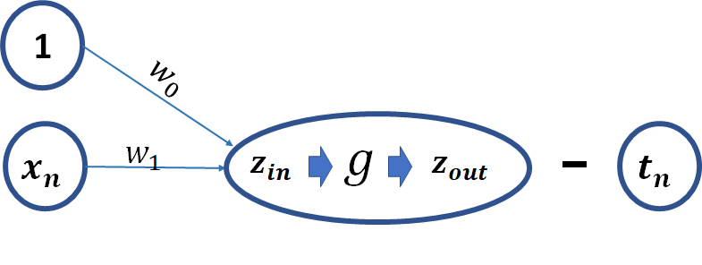
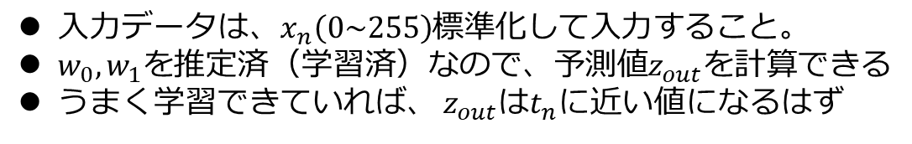
学習済ADALINEにグレーデータを入力して黒(1)か白(0)かを予測
0
256諧調グレースケール
255
入力データは、$x_{n}\left(0\sim 255\right)$標準化して入力すること。
$w_{0},w_{1}を$推定済（学習済）なので、予測値$z_{out}を$計算できる
うまく学習できていれば、 $z_{out}$は$t_{n}に$近い値になるはず

Slide 15
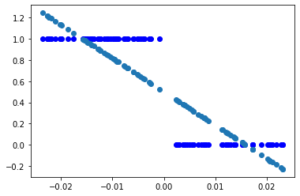


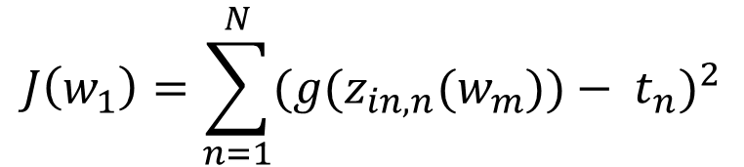
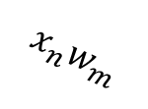



実はあんまりうまくいかないです
$$J\left(w_{1}\right)=\sum_{n=1}^{N}{(g(z_{in,n}(w_{m}))− t_{n})^{2}}$$
$$=\sum_{n=1}^{N}{({x_{n}w}_{m}− t_{n})^{2}}$$
この誤差を縮めるには限界がある
$$t$$
jupyterで実行するとこうなる
1
$w_{m}を$どのようにとっても直線しか引けない
$$x_{n}w_{m}$$
$${x_{n}w}_{m}− t_{n}$$
0
126
255
$$x$$
Xが標準化されている
階段状の教師データを特徴量から表現するのに直線はそもそも無理がある
（モデル選択に問題がる）

Slide 16
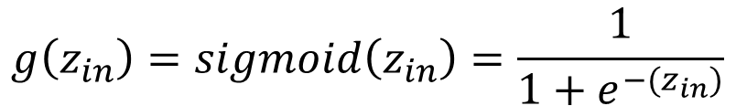

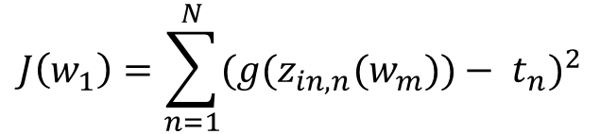


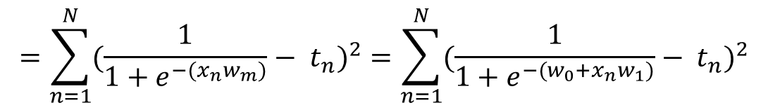
モデルの表現力を階段状のデータに対応できるようにする
s字の関数なら誤差二乗和を小さくできそう
⇒ gを恒等関数からs字カーブを描く関数に変えればよい
$$t$$
1
$$g\left(z_{in}\right)=sigmoid\left(z_{in}\right)=\frac{1}{1+e^{−{(z}_{in})}}$$
$${x_{n}w}_{m}− t_{n}$$
0
126
255
$$x$$
$$J\left(w_{1}\right)=\sum_{n=1}^{N}{(g(z_{in,n}(w_{m}))− t_{n})^{2}}$$
この合成関数を勾配降下法で最小化
$$=\sum_{n=1}^{N}{(\frac{1}{1+e^{−{(x}_{n}w_{m})}}− t_{n})^{2}=\sum_{n=1}^{N}{(\frac{1}{1+e^{−{{{(w}_{0}+x}_{n}w}_{1})}}− t_{n})^{2}}}$$

Slide 17

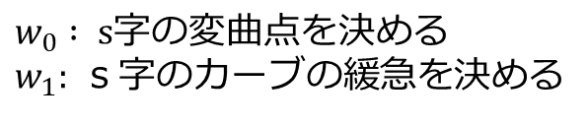
Googleでシグモイド関数の性質を確かめる
${w_{0}, w}_{1}に$いろいろな値を入れてS字がどう変化するのか確かめる
$$\frac{1}{1+e^{−{{{(w}_{0}+x}_{n}w}_{1})}}$$
$w_{0} : s字$の変曲点を決める
$w_{1}: ｓ$字のカーブの緩急を決める

Slide 18
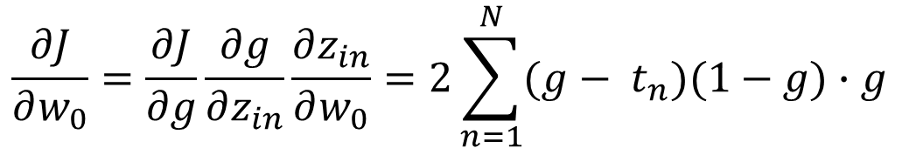








$$\frac{∂J}{∂w_{1}}=\frac{∂J}{∂g}\frac{∂g}{∂z_{in}}\frac{∂z_{in}}{∂w_{1}}=2\sum_{n=1}^{N}{(g− t_{n}){\left(1−g\right)⋅g∙ x}_{n}}$$
gにこちらを代入すればよい
$$2\sum_{n=1}^{N}{(g− t_{n})}$$
$$g\left(z_{in}\right)=g\left(w_{0}+x_{n}w_{1}\right)=\frac{1}{1+e^{−({w_{0}+x}_{n}w_{1})}}$$
$x_{n}$
$$\left(1−g\left(z_{in}\right)\right)⋅g(z_{in})$$
sigmoid関数の微分↓
https://qiita.com/yosshi4486/items/d111272edeba0984cef2
$$\frac{∂J}{∂w_{0}}=\frac{∂J}{∂g}\frac{∂g}{∂z_{in}}\frac{∂z_{in}}{∂w_{0}}=2\sum_{n=1}^{N}{(g− t_{n})(1−g)∙g }$$
gにこちらを代入すればよい
$$2\sum_{n=1}^{N}{(g− t_{n})}$$
$$g\left(z_{in}\right)=g\left(w_{0}+x_{n}w_{1}\right)=\frac{1}{1+e^{−({w_{0}+x}_{n}w_{1})}}$$
1
$$\left(1−g\left(z_{in}\right)\right)⋅g(z_{in})$$

Slide 19







アルゴリズム
$w_{0,i}{,w}_{1,i}$の初期値$w_{0,0}w_{1,0}を$適当に与える
𝑤_(0,𝑖) 〖,𝑤〗_(1,𝑖)の初期値𝑤_0,0 𝑤_1,0 を適当に与える
$$i ←0$$
𝑖 ←0
$w_{0,i}{,w}_{1,i}地点$での勾配$\frac{∂J}{∂w_{0,i}}\frac{∂J}{∂w_{1,i}}$を計算
𝑤_(0,𝑖) 〖,𝑤〗_(1,𝑖) 地点での勾配𝜕𝐽/(𝜕𝑤_(0,𝑖) ) 𝜕𝐽/(𝜕𝑤_(1,𝑖) )を計算
勾配降下する$w_{0,i+1}=w_{0,i}−α\frac{∂J}{∂w_{0,i}} w_{1,i+1}=w_{1,i}−α\frac{∂J}{∂w_{1,i}}$
勾配降下する𝑤_(0,𝑖+1)=𝑤_(0,𝑖)−𝛼 𝜕𝐽/(𝜕𝑤_(0,𝑖) ) 𝑤_(1,𝑖+1)=𝑤_(1,𝑖)−𝛼 𝜕𝐽/(𝜕𝑤_(1,𝑖) )
$$\frac{∂J}{∂w_{0,i}},\frac{∂J}{∂w_{m,i}}= 0 ?$$
𝜕𝐽/(𝜕𝑤_(0,𝑖) ),𝜕𝐽/(𝜕𝑤_(𝑚,𝑖) )= 0 ?
$$w_{1,0}=1000 とする$$
$gが$何度も出てくるので関数にするとよい（式としてわかりやすくなる）
$$\frac{∂J}{∂w_{0,i}}=2\sum_{n=1}^{N}{(g− t_{n})\left(1−g\right)⋅g}$$
$$\frac{∂J}{∂w_{1,i}}=2\sum_{n=1}^{N}{(g− t_{n}){\left(1−g\right)⋅g∙ x}_{n}}$$
$$g=\frac{1}{1+e^{−({w_{0}+x}_{n}w_{1})}}$$
$\frac{∂J}{∂w_{0,i}},\frac{∂J}{∂w_{m,i}}$が0に近くなるまで繰り返す
$α：$学習率=0.1 とする（次ページ参照）
N
$\frac{∂J}{∂w_{1,i}}$< 0.01 とする
$$i ← i+1$$
Y
終了：$w_{m,i+1}が$答え

Slide 20

ADALINEの学習を実装する(sigmoid関数を導入）
$$g\left(z_{in}\right)=sigmoid\left(z_{in}\right)=\frac{1}{1+e^{−{(z}_{in})}}$$
0
256諧調グレースケール
255
黒っぽけらば１
白っぽければ０
データセットの生成手順
教師データ$t_{n}$
特徴量$x_{n}$（１次元）
1
0～126までの範囲の値を50個ランダムサンプリング（ただし標準化する）
127～255までの範囲の値を50個ランダムサンプリング（ただし標準化する）
0

Slide 21

学習済ADALINEにグレーデータを入力して黒(1)か白(0)かを予測
$$g\left(z_{in}\right)=sigmoid\left(z_{in}\right)=\frac{1}{1+e^{−{(z}_{in})}}$$
0
256諧調グレースケール
255
入力データは、$x_{n}\left(0\sim 255\right)$標準化して入力すること。
$w_{0},w_{1}を$推定済（学習済）なので、予測値$z_{out}を$計算できる
うまく学習できていれば、 $z_{out}$は$t_{n}に$近い値になるはず

Slide 22



ADALINE完成形を学習する
$$J(w_{m})=\sum_{n=1}^{N}{}$$
2
(
)
さっきと何が変わるかというと。 $z_{in}$の関数形が変わる（それ以外は同じ）
$${z_{in}=w}_{0}+x_{n}w_{1}$$
${z_{in}=w}_{0}+x_{1,n}w_{1}+x_{2,n}w_{2}+,..,+x_{m,n}w_{m}$ $+x_{784,n}w_{784}$

Slide 23





勾配（微分）の計算
ここだけ違う
$$\frac{∂J}{∂w_{0}}=\frac{∂J}{∂g}\frac{∂g}{∂z_{in}}\frac{∂z_{in}}{∂w_{0}}=2\sum_{n=1}^{N}{(g− t_{n})(1−g)∙g }$$
$w_{0}+x_{1,n}w_{1}+x_{2,n}w_{2}+,..,+x_{m,n}w_{m}$ $+x_{784,n}w_{784}$
1
$$\frac{∂J}{∂w_{m}}=\frac{∂J}{∂g}\frac{∂g}{∂z_{in}}\frac{∂z_{in}}{∂w_{m}}=2\sum_{n=1}^{N}{(g− t_{n}){\left(1−g\right)⋅g∙ x}_{m,n}}$$
$w_{1}→w_{m}\left(m:1\sim 784\right)$784回偏微分する点だけ異なる！
$w_{0}+x_{1,n}w_{1}+x_{2,n}w_{2}+,..,+x_{m,n}w_{m}$ $+x_{784,n}w_{784}$
$$x_{m,n}$$
$$g=\frac{1}{1+e^{−(w_{0}+x_{1,n}w_{1}+x_{2,n}w_{2}+,..,+x_{m,n}w_{m} +x_{784,n}w_{784})}}$$

Slide 24








Pythonによるコーディング
すっきりしたコーディングにする２つのポイント
$$g=\frac{1}{1+e^{−(w_{0}+x_{1,n}w_{1}+x_{2,n}w_{2}+,..,+x_{m,n}w_{m} +x_{784,n}w_{784})}}$$
１．
は、 ${(1,x}_{m,n}){{(w}_{0,}w}_{m})$の内積計算
$$z_{in,n}$$
$g$をN個分一辺に計算
$$\left[\begin{matrix}z_{out,1} \\ z_{out,2} \\ \begin{aligned}・ \\ ・ \\ ・ \\ z_{out,N}\end{aligned}\end{matrix}\right]=g\left(\left[\begin{matrix}z_{in,1} \\ z_{in,2} \\ \begin{aligned}・ \\ ・ \\ ・ \\ z_{in,N}\end{aligned}\end{matrix}\right] \right)$$
$$\left[\begin{matrix}z_{in,1} \\ z_{in,2} \\ \begin{aligned}・ \\ ・ \\ ・ \\ z_{in,N}\end{aligned}\end{matrix}\right]=\left[\begin{matrix}{1 x}_{1,1} & x_{2,1}…. & x_{784,1} \\ 1 x_{1,2} & x_{2,2} … & x_{784,2} \\ \begin{aligned}・ \\ {1 x}_{1,N}\end{aligned} & \begin{aligned}・ \\ x_{2,N ….}\end{aligned} & \begin{aligned}・ \\ x_{784,N}\end{aligned}\end{matrix}\right]\left[\begin{matrix}{\begin{aligned}{ w}_{0} \\ w\end{aligned}}_{1} \\ w_{2} \\ \begin{aligned}・ \\ ・ \\ w_{784}\end{aligned}\end{matrix}\right]$$
２．
$$\frac{∂J}{∂w_{m}}=\frac{∂J}{∂g}\frac{∂g}{∂z_{in}}\frac{∂z_{in}}{∂w_{m}}=2\sum_{n=1}^{N}{(g− t_{n})(1−g)∙g∙x_{mn}^{T}}$$
を784回いっぺんに計算する
$g, t_{n}$はn要素の1次元配列（横ベクトル）なのに対して、 $x_{m,n}$はn行m列の２次元配列なので転置が必要

Slide 25



アルゴリズム
$w_{0,i}{,w}_{1,i}$の初期値$w_{0,0}w_{1,0}を$適当に与える
𝑤_(0,𝑖) 〖,𝑤〗_(1,𝑖)の初期値𝑤_0,0 𝑤_1,0 を適当に与える
$$i ←0$$
𝑖 ←0
$w_{0,i}{,w}_{1,i}地点$での勾配$\frac{∂J}{∂w_{0,i}}\frac{∂J}{∂w_{1,i}}$を計算
𝑤_(0,𝑖) 〖,𝑤〗_(1,𝑖) 地点での勾配𝜕𝐽/(𝜕𝑤_(0,𝑖) ) 𝜕𝐽/(𝜕𝑤_(1,𝑖) )を計算
勾配降下する$w_{0,i+1}=w_{0,i}−α\frac{∂J}{∂w_{0,i}} w_{1,i+1}=w_{1,i}−α\frac{∂J}{∂w_{1,i}}$
勾配降下する𝑤_(0,𝑖+1)=𝑤_(0,𝑖)−𝛼 𝜕𝐽/(𝜕𝑤_(0,𝑖) ) 𝑤_(1,𝑖+1)=𝑤_(1,𝑖)−𝛼 𝜕𝐽/(𝜕𝑤_(1,𝑖) )
$$\frac{∂J}{∂w_{0,i}},\frac{∂J}{∂w_{m,i}}= 0 ?$$
𝜕𝐽/(𝜕𝑤_(0,𝑖) ),𝜕𝐽/(𝜕𝑤_(𝑚,𝑖) )= 0 ?
$$w_{1,0}=1000 とする$$
$gが$何度も出てくるので関数にするとよい（式としてわかりやすくなる）
$$\frac{∂J}{∂w_{0,i}}=2\sum_{n=1}^{N}{(g− t_{n})\left(1−g\right)⋅g}$$
$$\frac{∂J}{∂w_{m,i}}=2\sum_{n=1}^{N}{(g− t_{n}){\left(1−g\right)⋅g∙ x}_{n}}$$
$$g=\frac{1}{1+e^{−({w_{0}+x}_{n}w_{m})}}$$
$\frac{∂J}{∂w_{0,i}},\frac{∂J}{∂w_{m,i}}$が0に近くなるまで繰り返す
$α：$学習率=0.1 とする
N
$\frac{∂J}{∂w_{1,i}}$< 0.01 とする
$$i ← i+1$$
Y
終了：$w_{m,i+1}が$答え

Slide 26








手書き数字２かそうじゃないかを学習・判定するADALINE
N=3
$$x_{m,1}$$
$$x_{m,2}$$
$$\left[\begin{matrix}1 \\ 0 \\ 0\end{matrix}\right]$$
$$x_{m,3}$$

Slide 27

学習は往復運動
ニューラルネットワークでの分類／予測（順伝搬）
２
ニューラルネットワークでの学習（誤差逆伝搬）

Slide 28



ニューラルネットワークでの分類／予測（順伝搬）
$$z_{out}=g(w_{0,}w_{m})=\frac{1}{1+e^{−({w_{0}+x}_{n}w_{m})}}$$
誤差を計算
$w_{0,i+1}=w_{0,i}−α\frac{∂J}{∂w_{0,i}} w_{1,i+1}=w_{1,i}−α\frac{∂J}{∂w_{1,i}}$
ニューラルネットワークでの学習（誤差逆伝搬）

Slide 29








判別性能を確認
$$z_{out}=g\left(z_{in}\right)=sigmoid\left(z_{in}\right)=\frac{1}{1+e^{−{(z}_{in})}}$$
予測値
$$x_{m,1}$$
$$\left[\begin{matrix}z_{in,1} \\ z_{in,2} \\ \begin{aligned}・ \\ ・ \\ ・ \\ z_{in,N}\end{aligned}\end{matrix}\right]=\left[\begin{matrix}{1 x}_{1,1} & x_{2,1}…. & x_{784,1} \\ 1 x_{1,2} & x_{2,2} … & x_{784,2} \\ \begin{aligned}・ \\ {1 x}_{1,N}\end{aligned} & \begin{aligned}・ \\ x_{2,N ….}\end{aligned} & \begin{aligned}・ \\ x_{784,N}\end{aligned}\end{matrix}\right]\left[\begin{matrix}{\begin{aligned}{ w}_{0} \\ w\end{aligned}}_{1} \\ w_{2} \\ \begin{aligned}・ \\ ・ \\ w_{784}\end{aligned}\end{matrix}\right]$$
$$x_{m,2}$$
$$\left[\begin{matrix}1 \\ 0 \\ 0\end{matrix}\right]$$
$$x_{m,3}$$
真の値$t_{n}$と予測値$z_{out}$が近いかどうかを確認
うまく学習できていれば、 $g\left(x_{m,1}\right)≅1,$ $g\left(x_{m,2}\right)≅0, g\left(x_{m,3}\right)≅0$
になるはず

Slide 30
学習とは？
教師データと出力値との誤差Jを最小化するパラメータ(w)を求めること
パラメータ推定には最適化が行われる（ここでは勾配降下法）
モデルがそもそも不適切だと、学習しても誤差の最小化には限界がある（予測精度が低い）
教師あり機械学習全般に言えること。
最適化に使う数学は機械学習によって異なる

Slide 31













教師あり機械学習なので、教師データが必要
データセット ：
特徴量：784次元（画素数）のグレースケール
教師データ：本当の数字が2なら1, そうでななら0
1
$$x_{1,n}$$
$$w_{0}$$
$$w_{1}$$
$$x_{2,n}$$
$$w_{2}$$
$$t_{n}$$
$$w_{m}$$
$$z_{in}$$
$$g$$
$$z_{out}$$
$$x_{m,n}$$
・
・
$$w_{784}$$
$$x_{784,n}$$

Slide 32
教師あり機械学習なので、教師データが必要
データセット ：
特徴量：784次元（画素数）のグレースケール
教師データ：本当の数字が2なら1, そうでななら0
1
$$x_{1,n}$$
$$w_{0}$$
$$w_{1}$$
$$x_{2,n}$$
$$w_{2}$$
ー
$$t_{n}$$
$$w_{m}$$
$$z_{in}$$
$$g$$
$$z_{out}$$
$$x_{m,n}$$
・
・
$$w_{784}$$
$$x_{784,n}$$

